Slide 1
12 项目执行与结题
项目执行与结题
任务书提出的每项要求，都应找到过程记录、实际成果和可定位的证明材料。
任务与完成判据
过程记录及变更
成果与证明材料
结题材料与归档
以任务书和获批版本为准
数据、方法、偏差和处理
逐项定位，保留缺口
负责人和单位按规定核对
本节案例：公开数据能复算到哪里，结题材料就据此写到哪里。
贯穿案例：企鹅公开数据复核。任务书为教学自编，数据与计算分别留证。
来源：HaDEA 2025原始课件 pp.97–98/102/104；自编教学任务书，非基金任务书；palmerpenguins公开数据，课程二次计算
01
Notes:
把结题理解为对原定工作逐项交代。先定位项目实际采用的任务书、获批变更和当期填报要求，再检查过程及成果。贯穿案例借企鹅公开数据演示三项材料核对要求，不能说是国家自然科学基金项目、先验注册研究或本课程野外采集。材料核对、科学解释和正式验收分别记录。
HaDEA，REPA Reporting and Payment Webinar，26 March 2025
https://hadea.ec.europa.eu/document/download/1e773e0c-f2ab-44db-9f80-c7a02cc75bb4_en?filename=REPA+-+Webinar+-+March+2025.pdf
定位：已逐页查看PDF物理页75、97、98、102、104；采用持续记录、材料分工与报告汇总讲法，不照搬CEF制度或截图作为中国系统
本节自编材料核对任务书
local:training/section-12/closeout-packet/input/taskbook.json
定位：M1来源与筛选，M2分组均值，M3个体与抽样资料；借现成数据演示，不是预注册研究目标
Horst、Hill与Gorman，palmerpenguins公开数据
https://allisonhorst.github.io/palmerpenguins/
定位：About the data、License、References；简化CSV344条。input/source.json保留原始下载URL、CC0许可和哈希

Slide 2
12 项目执行与结题
国自然结题材料的使用边界
2026年通告要求据实报告，不得使用生成式AI直接生成的项目进展和结题报告。
报告的事实依据
负责人核对数据、成果与项目关联，按要求整理正文和附件。
成果列入的条件
核对发表状态、项目参与者、时间、资助标注与项目相关性。
AI辅助的范围
定位资料、复算数字、检查缺项。正式报告由负责人依据真实材料撰写。
本节Word是材料核对教学示例，不作为国家自然科学基金正式结题报告提交。
来源：NSFC 2026通告，二、五部分
02
Notes:
采用2026年1月14日通告二（一）和五（二）。负责人须保证内容真实、数据准确，注意知识产权；正式报告不能直接复制论文。成果需核对与项目的关联、参与者、时间、发表及资助标注，避免把未正式或在线发表论文等列作成果。不得使用生成式AI直接生成的申请、进展、结题报告，也不能使用未核实内容。因此这里演示检索定位、复算、证据检查与目录整理，不将AI文字包装成正式报送正文。通告对成果和生成内容的要求均需执行。
国家自然科学基金委员会，关于2026年度项目申请与结题等有关事项的通告，2026-01-14
https://www.nsfc.gov.cn/p1/3381/2824/99667.html
定位：二（一）1至6与二（二）：报告、附件、成果范围、决算和依托单位；五（二）：生成式AI直接生成报告限制。通告的2026集中期日期不作为下一年度时间要求

Slide 3
12 项目执行与结题
项目进度与阶段检查
日常记录、进展报告和阶段检查应对照同一任务基线，及时发现偏差。
立项时
执行中
阶段检查
结题前
任务要求与完成判据
记录分工及版本
按要求报进展
保留数据与方法记录
对照计划检查偏差
办理必要的变更
逐项核对证明材料
整理正文及附件
案例当前：数据来源和统计已核，抽样依据待补。
阶段记录保留问题、影响、处理状态与后续安排，不能只报“进展顺利”。
进展报告和中期检查的适用范围、周期与审批方式，以项目规定为准。
来源：HaDEA 2025原始课件 pp.97–98/102/104；NSFC 2026通告，二、五部分；自编教学任务书，非基金任务书
03
Notes:
实际项目以获批任务书及变更版本为基准，执行中保存数据、方法与进度记录，按项目规定报送年度或阶段进展。中期检查如适用，应比较计划、实际成果和仍有的偏差，明确下一步处理及责任，涉及变更的按适用规定办理。结题前逐项整理证据。HaDEA课件97页用时间关系说明持续记录与阶段报告，98页强调里程碑及交付物更新；这里仅借讲法，不照搬CEF周期。NSFC2026通告第三（一）涉及项目进展报告。教学案例目前M1来源筛选和M2分组统计已核，M3抽样依据待补，未虚构负责人、期限、中期审批或实际基金项目。完成判据指用什么材料和方法核对一项工作，后续证据表给出M1至M3的具体例子。
HaDEA，REPA Reporting and Payment Webinar，26 March 2025
https://hadea.ec.europa.eu/document/download/1e773e0c-f2ab-44db-9f80-c7a02cc75bb4_en?filename=REPA+-+Webinar+-+March+2025.pdf
定位：已逐页查看PDF物理页75、97、98、102、104；采用持续记录、材料分工与报告汇总讲法，不照搬CEF制度或截图作为中国系统
国家自然科学基金委员会，关于2026年度项目申请与结题等有关事项的通告，2026-01-14
https://www.nsfc.gov.cn/p1/3381/2824/99667.html
定位：二（一）1至6与二（二）：报告、附件、成果范围、决算和依托单位；五（二）：生成式AI直接生成报告限制。通告的2026集中期日期不作为下一年度时间要求
本节自编材料核对任务书
local:training/section-12/closeout-packet/input/taskbook.json
定位：M1来源与筛选，M2分组均值，M3个体与抽样资料；借现成数据演示，不是预注册研究目标

Slide 4
12 项目执行与结题
过程记录如何保留
每次筛选都保存条件、记录位置和版本，结题时才能解释样本为何变化。
344条公开记录
152条Adelie记录
146条分析记录
保存原始文件与来源
条件：species为Adelie
性别和鳍长均有记录
152条中排除6条缺失记录，保留原CSV行号：5、10、11、12、13、49。
原文件、筛选条件、排除原因和计算程序一起保存。行号用于定位，不是个体编号。
公开项目的原始观测与本课程的二次计算分别登记，保留原始采集者信息。
来源：palmerpenguins公开数据，课程二次计算；实际本地复算与文件记录，无模型调用
04
Notes:
输入为palmerpenguins的简化CSV。按species选Adelie，再保留sex为female或male且flipper_length_mm非缺失的记录。152中排除6条，原CSV物理行号5、10、11、12、13、49，其中第1行是表头，行号不等于个体编号。必须保留原文件和来源哈希，不能覆盖。此处只做缺失字段筛选，不按结果好坏删除数据，也未因异常值筛选。
Horst、Hill与Gorman，palmerpenguins公开数据
https://allisonhorst.github.io/palmerpenguins/
定位：About the data、License、References；简化CSV344条。input/source.json保留原始下载URL、CC0许可和哈希
本节实际数据复算和材料执行记录
local:training/section-12/execution-evidence.json
定位：run_closeout.py；output/calculation.json、evidence-matrix.json、issues.json、run.json；非科研验收或Cloudflare功能验证

Slide 5
12 项目执行与结题
任务、成果与证据的对应
同一张证据表写明条目、文件定位与未决事项，完成状态只对应已经核对的范围。
任务条目 | 当前结果与材料定位 | 材料状态
M1 来源与筛选 | 来源表、原始CSV与筛选记录 344条中筛得146条分析记录 | 材料已核
M2 分组统计 | 计算结果中分组数、均值与差值 雌雄各73条，雄减雌4.62 mm | 材料已核
M3 抽样依据 | 简化CSV缺个体标识和抽样设计 需继续查原始数据及采样记录 | 待补资料
“材料已核”仅表示列明检查通过，未代表研究者认可科学解释或项目通过验收。
来源：自编教学任务书，非基金任务书；实际本地复算与文件记录，无模型调用
05
Notes:
本地程序实际读CSV并复算，不只检查文件是否存在。M1和M2为VERIFIED，中文材料已核；M3为PENDING，中文待补资料。UNSUPPORTED指某个说法没有证据支持，例如把公开数据说成自己采集。材料存在、内容可复算和结论有效是不同层面。证据表随CSV及JSON保留，定位可回到源文件与计算字段。
本节自编材料核对任务书
local:training/section-12/closeout-packet/input/taskbook.json
定位：M1来源与筛选，M2分组均值，M3个体与抽样资料；借现成数据演示，不是预注册研究目标
本节实际数据复算和材料执行记录
local:training/section-12/execution-evidence.json
定位：run_closeout.py；output/calculation.json、evidence-matrix.json、issues.json、run.json；非科研验收或Cloudflare功能验证

Slide 6
12 项目执行与结题
结果段落中的数字与限定
结果需要说明分析对象、单位和比较方向，同时保留当前数据不能回答的问题。
能够据实说明的结果
雌性平均鳍长187.79 mm，
雄性192.41 mm，均值高4.62 mm。
该差值描述本次所选记录。个体重复与采样依赖尚待核对，不能据此解释因果机制。
所选Adelie记录的描述统计，无因果识别；个体重复和采样依赖仍待核对。
来源：palmerpenguins公开数据，课程二次计算；实际本地复算与文件记录，无模型调用
06
Notes:
实际独立复算：146条Adelie记录，雌雄各73。平均鳍长雌性187.7945205毫米，雄性192.4109589毫米，雄减雌4.6164384毫米，显示两位小数。图采用0起点避免夸大均值比例。该描述限于当前筛选记录，不能推断性别的因果机制，不能把简化记录的独立性当成已确认。这里的例句用于教学说明数据表达，不作为国自然正式报告的AI正文。
Horst、Hill与Gorman，palmerpenguins公开数据
https://allisonhorst.github.io/palmerpenguins/
定位：About the data、License、References；简化CSV344条。input/source.json保留原始下载URL、CC0许可和哈希
本节实际数据复算和材料执行记录
local:training/section-12/execution-evidence.json
定位：run_closeout.py；output/calculation.json、evidence-matrix.json、issues.json、run.json；非科研验收或Cloudflare功能验证

Slide 7
12 项目执行与结题
偏差、缺口与后续安排
未完成的工作需要说明当前证据、对结论的影响，以及下一步需要补什么资料。
M3缺个体与抽样资料
回查原始记录与采样说明
当前状态
后续核对
目前仍标记为待补
补齐后复核分析及适用范围
对结论的影响：保留描述统计，暂不确认独立性、总体外推或因果解释。
补资料与修改目标按实际项目管理规定办理，本例没有已批准的变更或延期。
来源：自编教学任务书，非基金任务书；实际本地复算与文件记录，无模型调用；HaDEA 2025原始课件 pp.97–98/102/104
07
Notes:
M3缺口来自简化CSV没有个体标识与抽样设计，不等于原项目没有这些资料。后续需回原始数据和采样说明核对重复测量与独立性，必要时调整分析。当前保留PENDING。若有人提出课程自采数据或已证因果机制，则标UNSUPPORTED并从成果叙述排除。实际项目如发生目标、人员、合作或技术路线等变更，按适用规定查批复与版本，不能靠改结题文字消除偏差。
本节自编材料核对任务书
local:training/section-12/closeout-packet/input/taskbook.json
定位：M1来源与筛选，M2分组均值，M3个体与抽样资料；借现成数据演示，不是预注册研究目标
本节实际数据复算和材料执行记录
local:training/section-12/execution-evidence.json
定位：run_closeout.py；output/calculation.json、evidence-matrix.json、issues.json、run.json；非科研验收或Cloudflare功能验证
HaDEA，REPA Reporting and Payment Webinar，26 March 2025
https://hadea.ec.europa.eu/document/download/1e773e0c-f2ab-44db-9f80-c7a02cc75bb4_en?filename=REPA+-+Webinar+-+March+2025.pdf
定位：已逐页查看PDF物理页75、97、98、102、104；采用持续记录、材料分工与报告汇总讲法，不照搬CEF制度或截图作为中国系统

Slide 8
12 项目执行与结题
成果归档与经费材料
研究内容与经费分别核对，正文中的成果和金额都应能回到相应原始记录。
研究材料归档
经费与资产核对
任务要求及变更依据
公开原始数据与来源记录
筛选规则、程序及计算结果
证据矩阵、缺口和对应附件
已确认版本与提交记录
科研、财务和资产记录
由负责人会同相关部门核对
核对账目、决算与资产
本案例无真实经费账目、论文发表或专利授权材料，不填写金额及成果数量。
来源：NSFC 2026通告，二、五部分；HaDEA 2025原始课件 pp.97–98/102/104；实际本地复算与文件记录，无模型调用
08
Notes:
科研归档至少能从要求追到原始资料、处理规则、结果与对应附件。实际附件按系统和单位要求分类与命名，保存内容版本和责任人。2026通告要求会同科研、财务、资产部门清理账目与资产，如实编制决算，核对账表一致；涉及合作单位的按规定分别审核和汇总。此处没有真实财务记录，不演示金额、不声称财务审核通过。国外课件75页仅采用证据保留思路，不套用CEF成本规则。
国家自然科学基金委员会，关于2026年度项目申请与结题等有关事项的通告，2026-01-14
https://www.nsfc.gov.cn/p1/3381/2824/99667.html
定位：二（一）1至6与二（二）：报告、附件、成果范围、决算和依托单位；五（二）：生成式AI直接生成报告限制。通告的2026集中期日期不作为下一年度时间要求
HaDEA，REPA Reporting and Payment Webinar，26 March 2025
https://hadea.ec.europa.eu/document/download/1e773e0c-f2ab-44db-9f80-c7a02cc75bb4_en?filename=REPA+-+Webinar+-+March+2025.pdf
定位：已逐页查看PDF物理页75、97、98、102、104；采用持续记录、材料分工与报告汇总讲法，不照搬CEF制度或截图作为中国系统
本节实际数据复算和材料执行记录
local:training/section-12/execution-evidence.json
定位：run_closeout.py；output/calculation.json、evidence-matrix.json、issues.json、run.json；非科研验收或Cloudflare功能验证

Slide 9
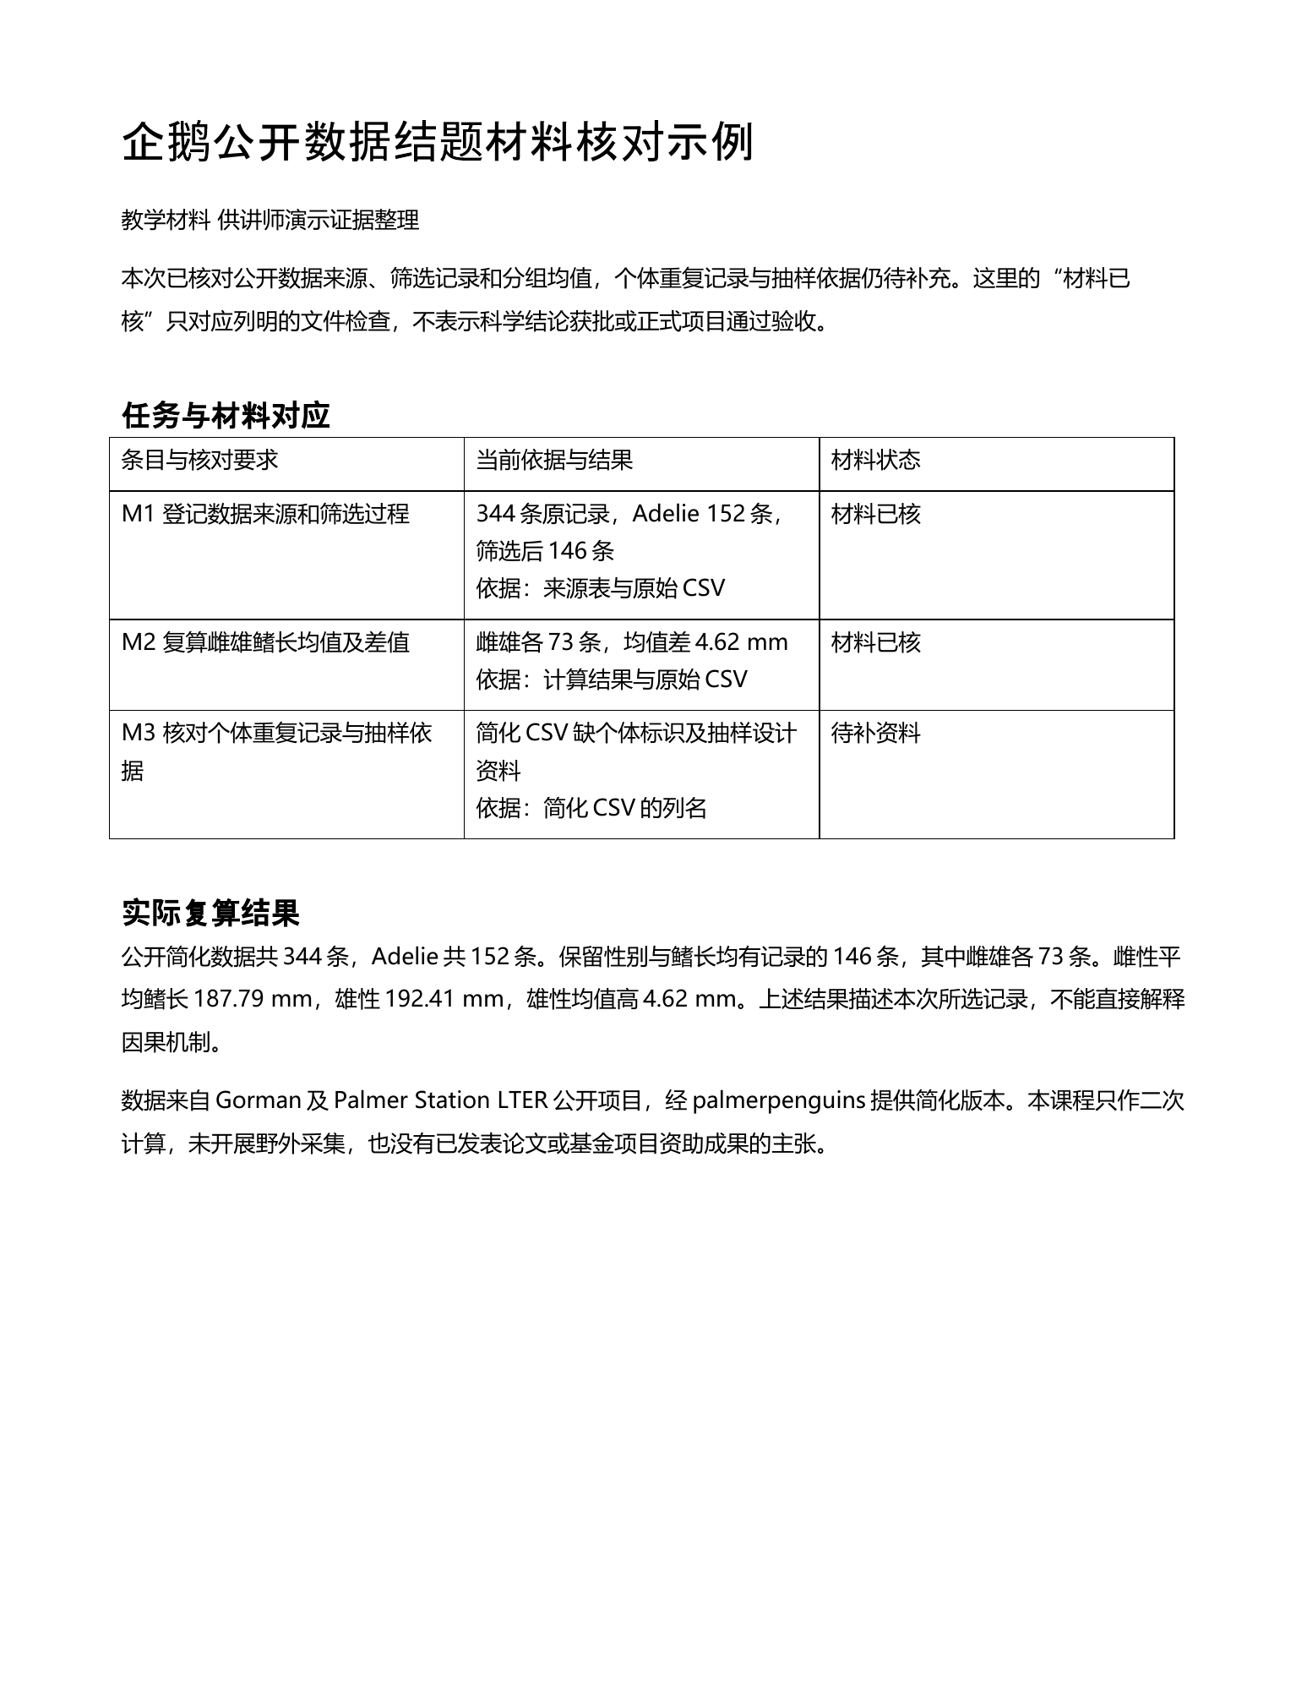
12 项目执行与结题
Closeout流程的实际输出
本地程序已读取任务要求与CSV，完成数值复算、证据对应，并生成材料核对Word。
任务要求与原始CSV
复算数字并逐项对应
Word、证据表与问题清单
2项材料已核，1项待补。状态仍为“需要核对”。
本次实际生成的Word第1页
真实执行为本节文件程序，无外部模型调用；未表示云端Closeout功能已经运行。
来源：实际本地复算与文件记录，无模型调用；自编教学任务书，非基金任务书
09
Notes:
左图为本次实际DOCX经LibreOffice渲染的第一页，不是模拟界面或Agent执行截图。程序解析JSON与CSV，校验来源哈希、复算统计和对应条目，保存计算、证据矩阵、问题及运行记录。没有任意PDF/OCR接入、云端模型调用、自动正式提交或科研签核。Closeout技能定义和本节脚本能力分别说明。Word是AI编写的教学材料核对示例，当前状态materials_review_required。
本节实际数据复算和材料执行记录
local:training/section-12/execution-evidence.json
定位：run_closeout.py；output/calculation.json、evidence-matrix.json、issues.json、run.json；非科研验收或Cloudflare功能验证
本节自编材料核对任务书
local:training/section-12/closeout-packet/input/taskbook.json
定位：M1来源与筛选，M2分组均值，M3个体与抽样资料；借现成数据演示，不是预注册研究目标

Slide 10
12 项目执行与结题
提交、复核与版本一致
研究者核对科学内容，单位核对报送材料，提交和归档应保留同一个确认版本。
负责人核对
单位线上审核
基金委审核
下载最终PDF
签字与归档
正式报送时，电子版、最终PDF及签字材料应保持版本一致。
具体步骤和时间以适用通知及单位要求为准。AI整理文件不等于负责人确认或正式签核。
本例只完成材料核对演示，未正式报送、未代签；下一节为科研汇报与成果传播。
来源：NSFC 2026通告，二、五部分；实际本地复算与文件记录，无模型调用；HaDEA 2025原始课件 pp.97–98/102/104
10
Notes:
2026通告的流程为线上提交报告与附件，基金委审核后下载最终PDF，负责人签字向单位提交纸质原件并保证版本一致，依托单位还须按要求审核和报送。这里压缩成责任与版本关系图，具体系统步骤、纸质要求和日期以适用通知为准，不将2026集中期日期当成下一年度要求。AI可检查文件版本与附件缺失，不能代替负责人和依托单位作出正式确认。本例文件未报送。
国家自然科学基金委员会，关于2026年度项目申请与结题等有关事项的通告，2026-01-14
https://www.nsfc.gov.cn/p1/3381/2824/99667.html
定位：二（一）1至6与二（二）：报告、附件、成果范围、决算和依托单位；五（二）：生成式AI直接生成报告限制。通告的2026集中期日期不作为下一年度时间要求
本节实际数据复算和材料执行记录
local:training/section-12/execution-evidence.json
定位：run_closeout.py；output/calculation.json、evidence-matrix.json、issues.json、run.json；非科研验收或Cloudflare功能验证
HaDEA，REPA Reporting and Payment Webinar，26 March 2025
https://hadea.ec.europa.eu/document/download/1e773e0c-f2ab-44db-9f80-c7a02cc75bb4_en?filename=REPA+-+Webinar+-+March+2025.pdf
定位：已逐页查看PDF物理页75、97、98、102、104；采用持续记录、材料分工与报告汇总讲法，不照搬CEF制度或截图作为中国系统

